Slide 1
논산 딸기축제 홈페이지
구축 프로젝트
이성훈 전광수 정순원 황찬주 김선중 진수빈 신서인 배상운

Slide 2
목차
프로젝트 소개
프로젝트 과정
프로젝트 시연
프로젝트 코드 설명
Q&A

Slide 3
1. 프로젝트 소개
추진배경 및 필요성(WHY)
• 엑스포 성공 개최 지원
• 공식 정보 통합·신속 제공
• 디지털 환경 대응 온라인 홍보
• 전시·체험 중심 콘텐츠 필요
추진방향 (HOW)
• 사용자 중심 정보 제공
• 표준·안정성 기반 시스템
• 확장·연계 가능한 플랫폼
기대효과(RESULT)
• 엑스포 공식 홍보 창구 확립
• 행사 인지도·참여도 제고
• 다양한 환경에서 최적 이용환경 제공
추진 목표(WHAT)
• 양방향 소통형 홈페이지 구축
• 웹 접근성·표준·호환성 확보

Slide 4











1. 프로젝트 소개
제작환경
언어
17
Frame Work
IDE
화면
DB & 형상관리
Server & 기타
API

Slide 5
1. 프로젝트 소개
역할 및 담당(백엔드)
이성훈(PM) : 회원가입 및 로그인 인증, 게시판 및 체험부스 설정, 마이페이지 설정 담당
전광수 : 회원가입 및 로그인 인증, API 연동 담당
정순원 : 관리자 권한 및 범위 설정 담당
김선중 : 공지사항 및 게시글 열람 설정 담당
황찬주 : 갤러리 설정 담당

Slide 6
1. 프로젝트 소개
역할 및 담당(프론트엔드)
진수빈 : 공지사항 및 게시판, 갤러리, 체험부스 UI 담당
배상운 : 로그인 및 회원가입, 마이페이지 UI 담당
신서인 : 메인 페이지 및 관리자 페이지 UI 담당

Slide 7
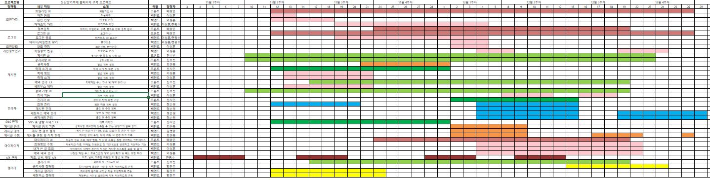
2. 프로젝트 과정
간트차트

Slide 8
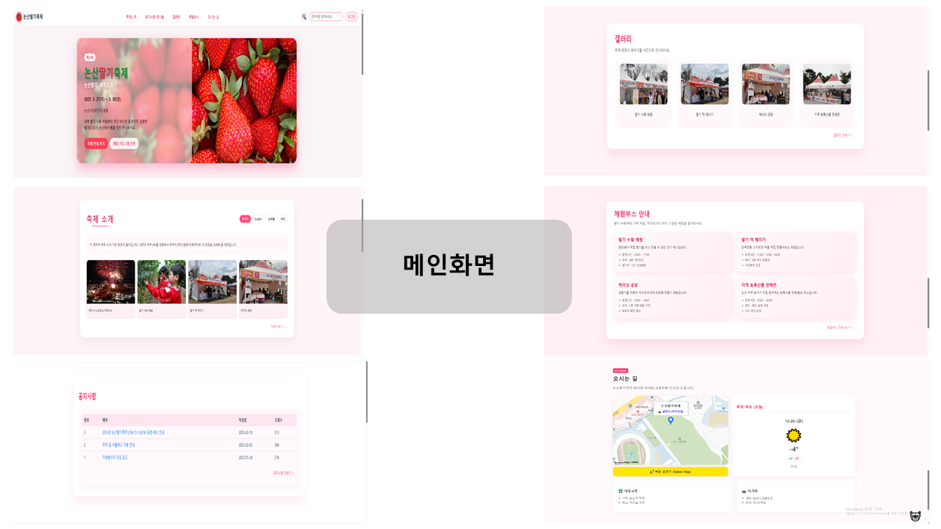
2. 프로젝트 과정

Slide 9
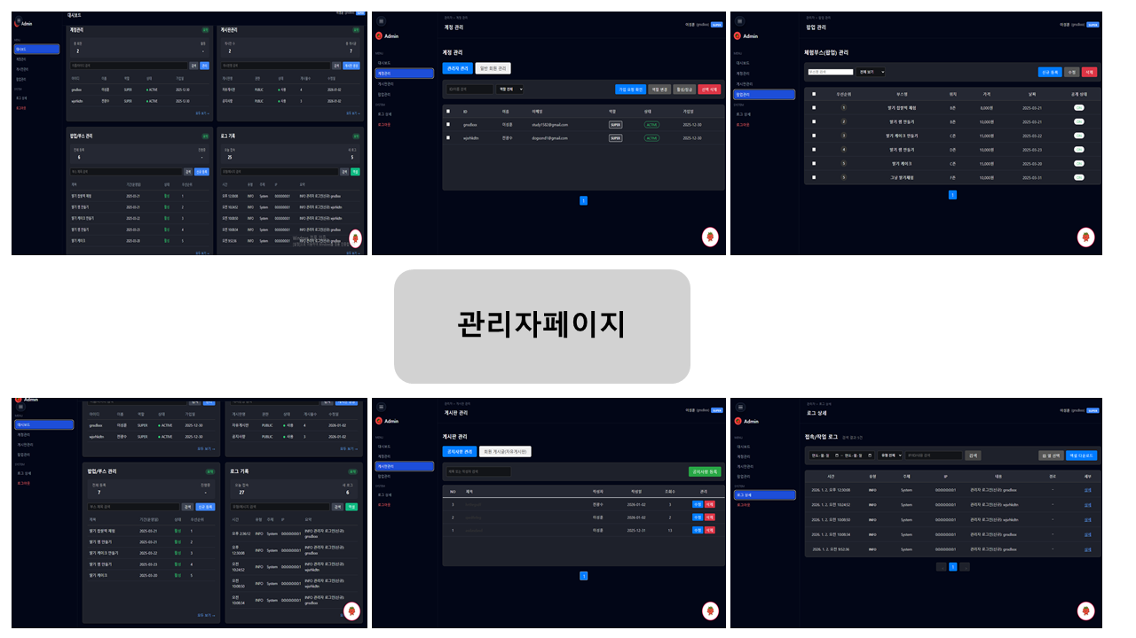
2. 프로젝트 과정

Slide 10
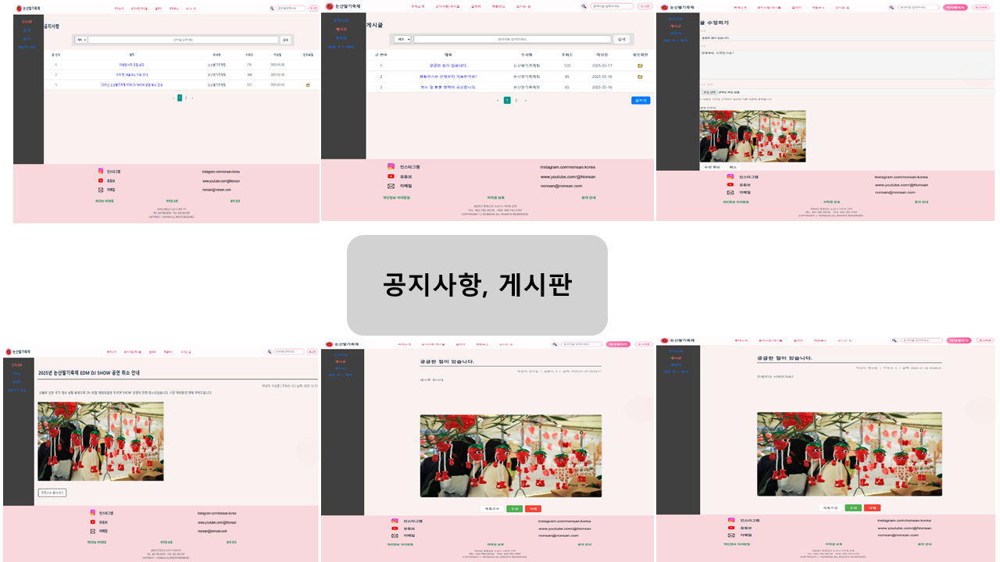
2. 프로젝트 과정

Slide 11
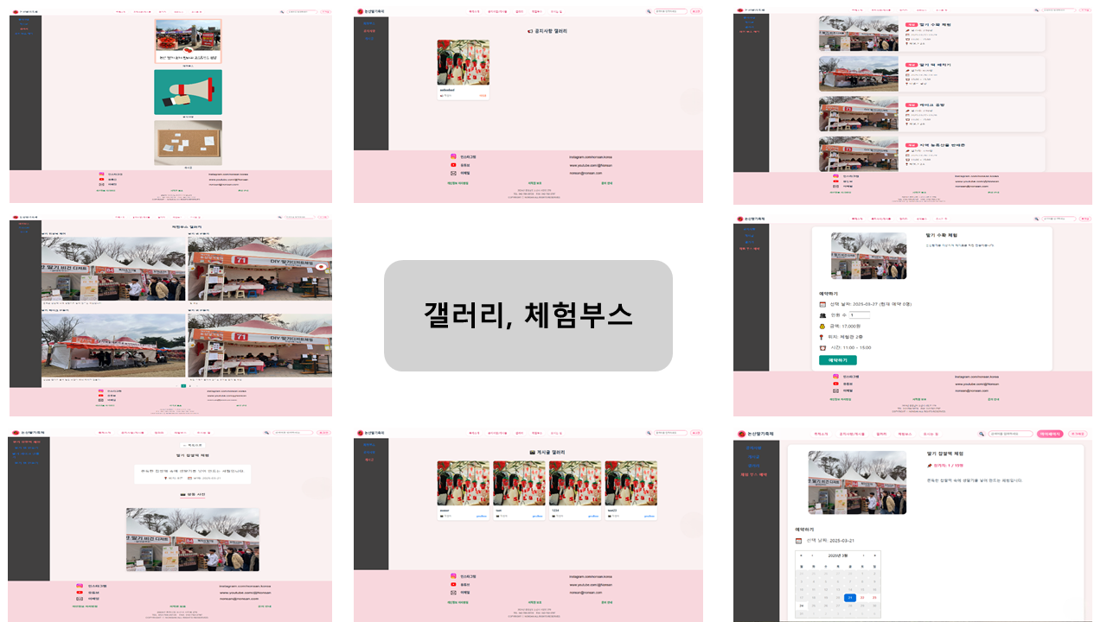
2. 프로젝트 과정

Slide 12
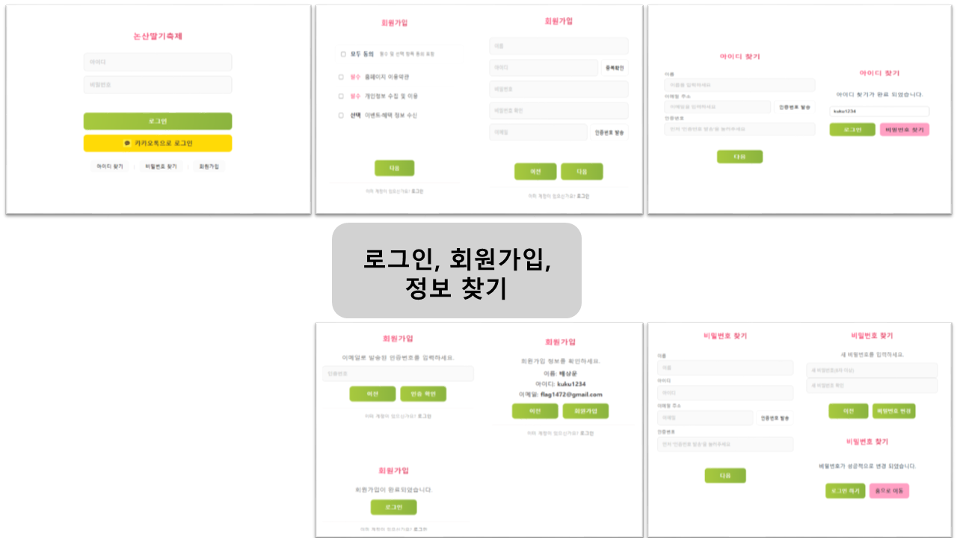
2. 프로젝트 과정

Slide 13
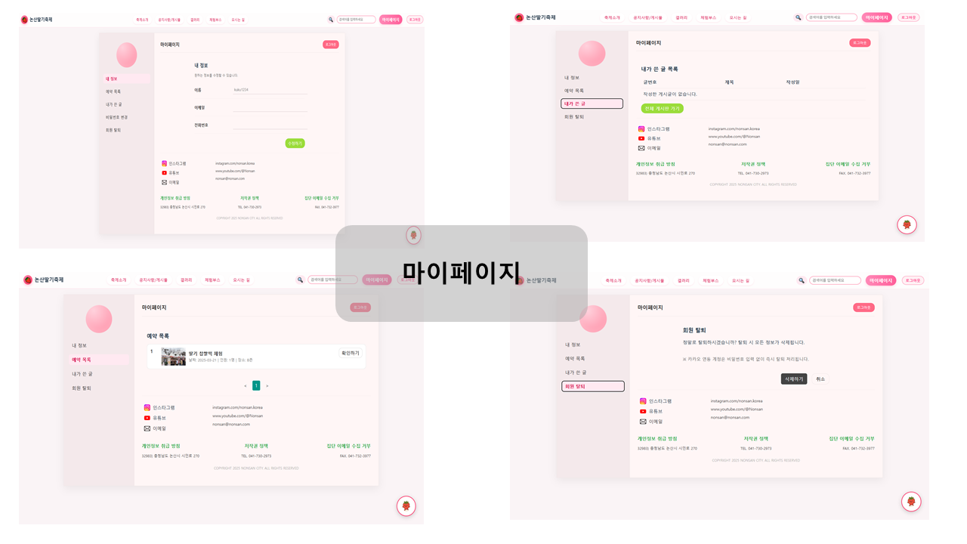
2. 프로젝트 과정

Slide 14
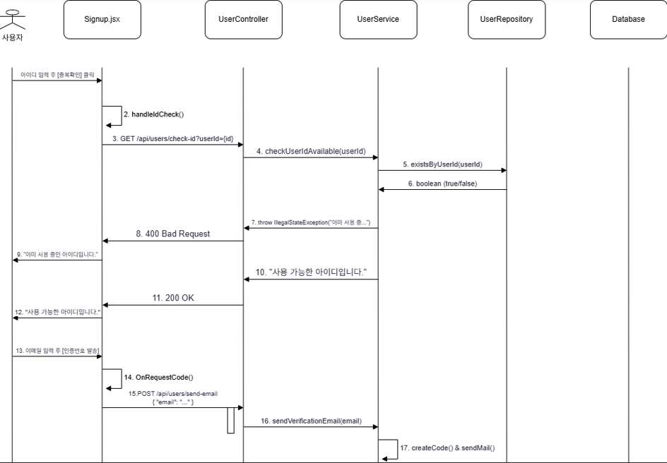
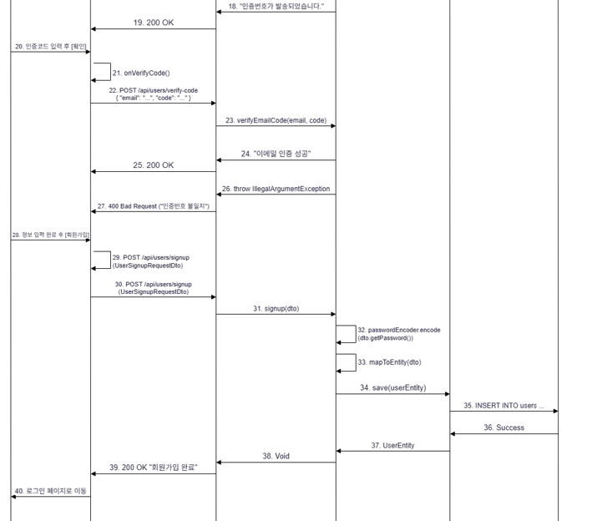
2. 프로젝트 과정
시퀀스 다이어그램 - 회원가입

Slide 15
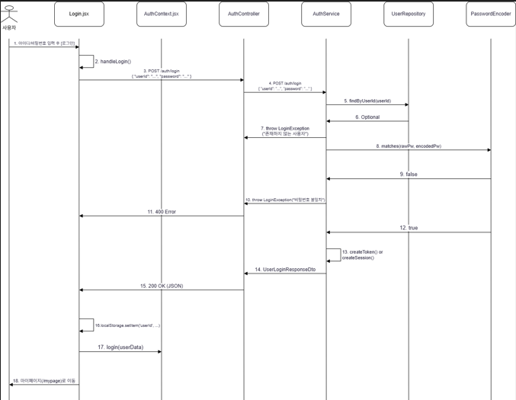
2. 프로젝트 과정
시퀀스 다이어그램 - 로그인

Slide 16
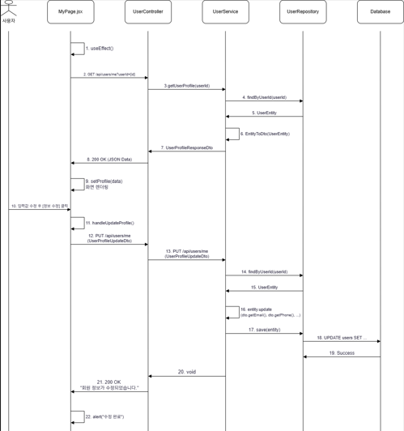
2. 프로젝트 과정
시퀀스 다이어그램 - 마이페이지

Slide 17
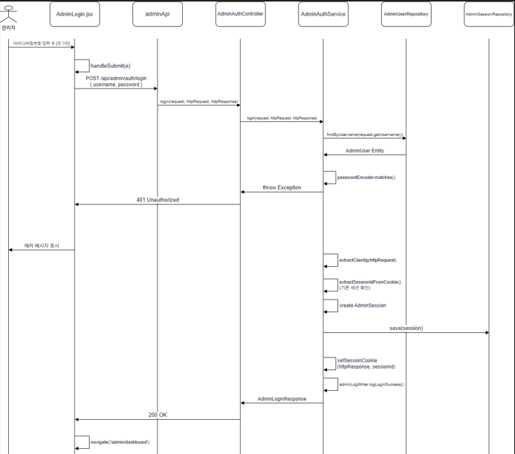
2. 프로젝트 과정
시퀀스 다이어그램 - 관리자(1)

Slide 18
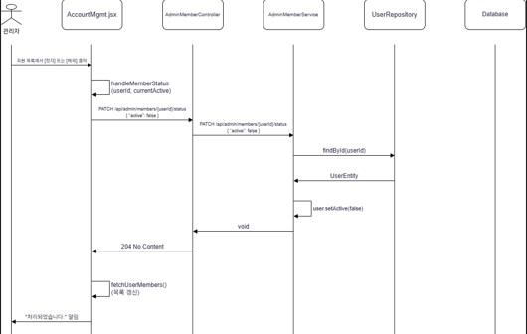
2. 프로젝트 과정
시퀀스 다이어그램 - 관리자(2)

Slide 19
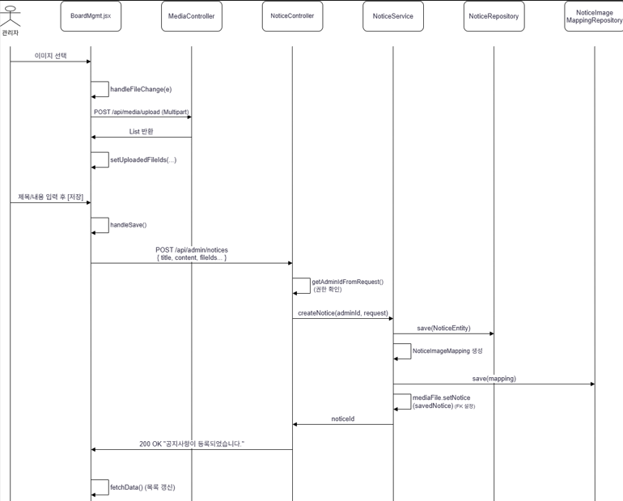
2. 프로젝트 과정
시퀀스 다이어그램 - 관리자(3)

Slide 20
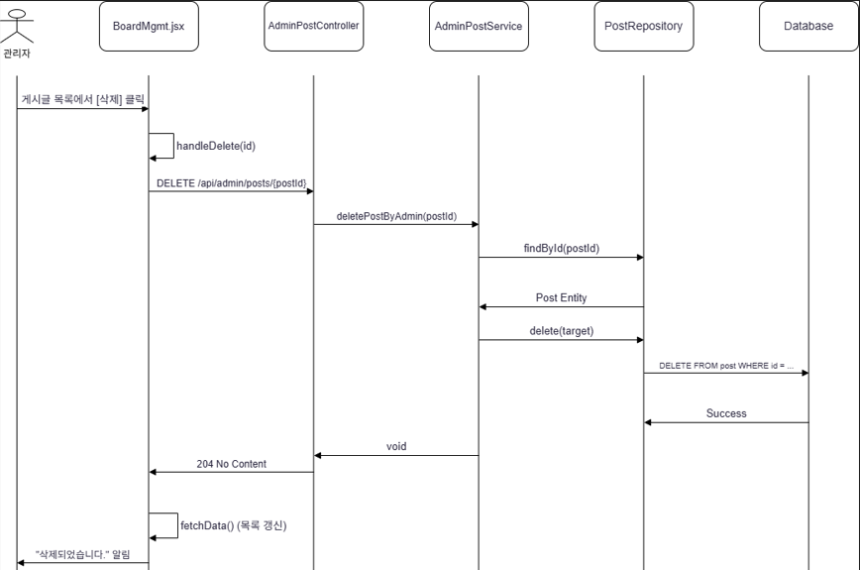
2. 프로젝트 과정
시퀀스 다이어그램 - 관리자(4)

Slide 21
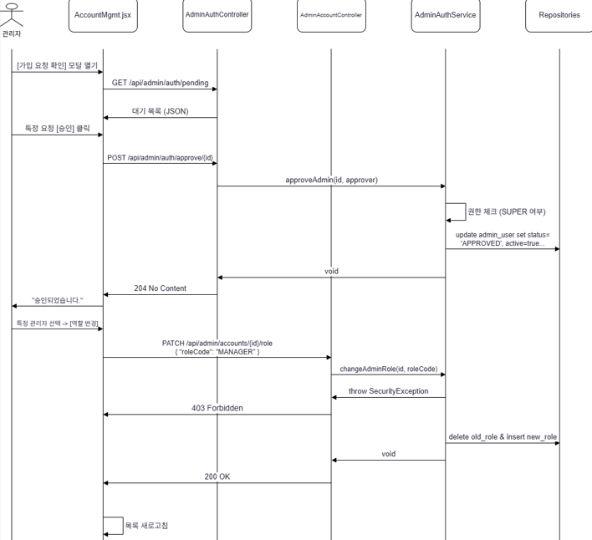
2. 프로젝트 과정
시퀀스 다이어그램 - 관리자(5)

Slide 22
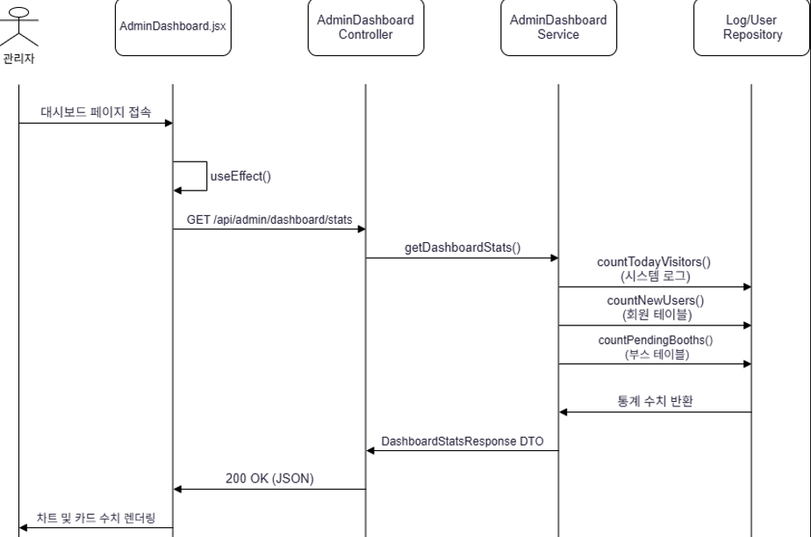
2. 프로젝트 과정
시퀀스 다이어그램 - 관리자(6)

Slide 23
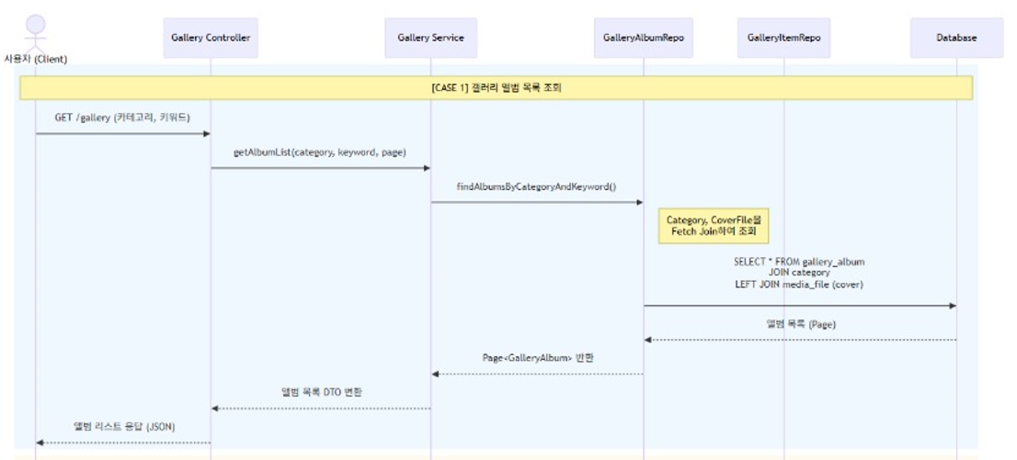
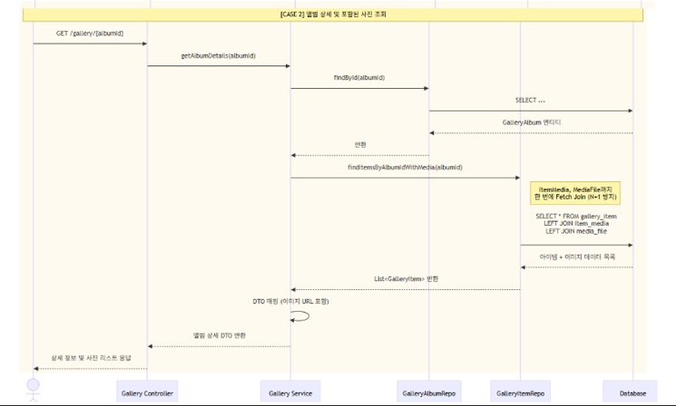
2. 프로젝트 과정
시퀀스 다이어그램 - 갤러리

Slide 24
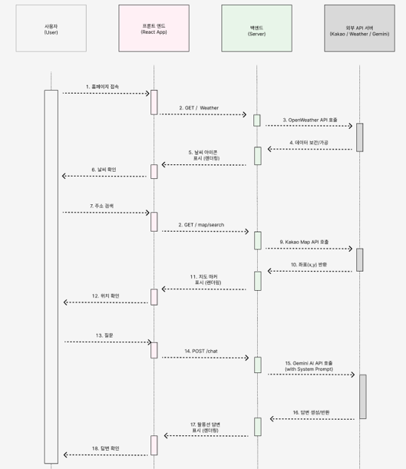
2. 프로젝트 과정
시퀀스 다이어그램 - 날씨, 지도, 챗봇

Slide 25
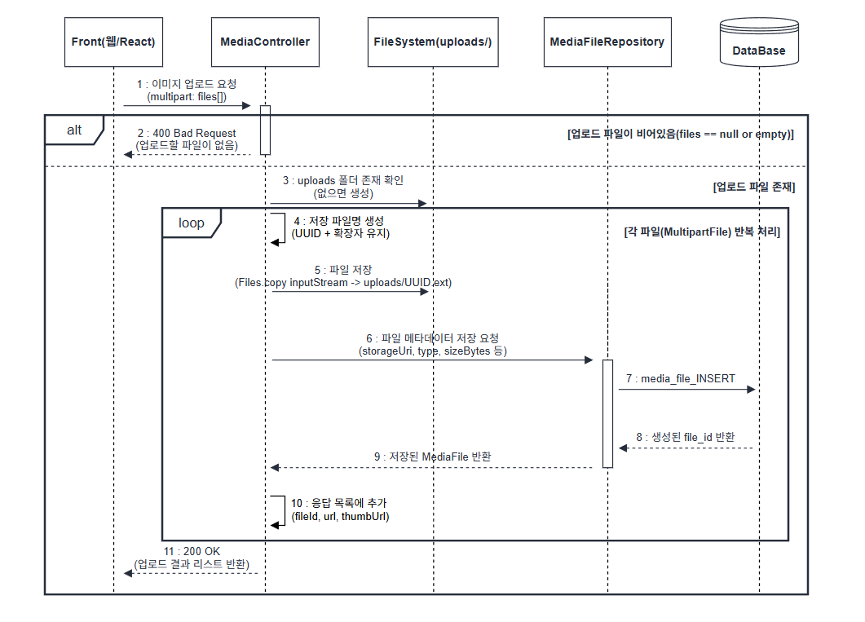
2. 프로젝트 과정
시퀀스 다이어그램 - 이미지 업로드

Slide 26
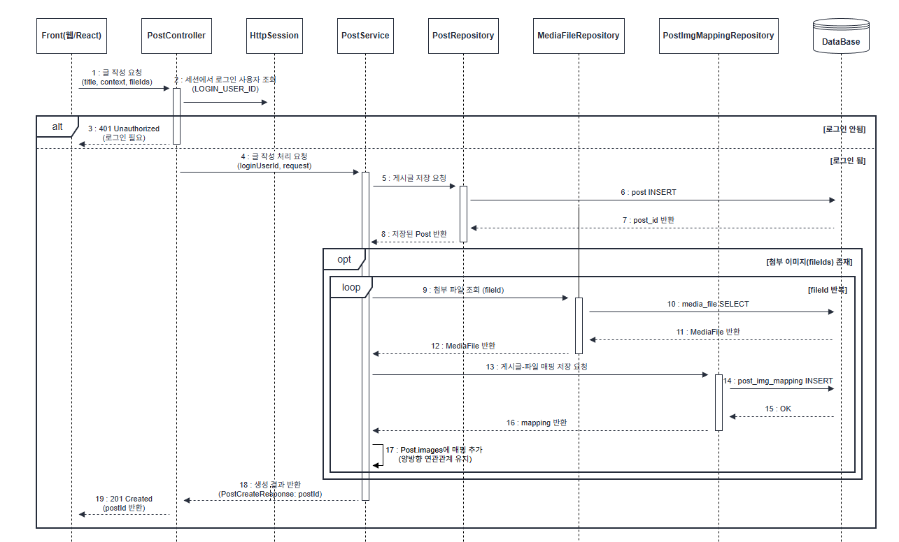
2. 프로젝트 과정
시퀀스 다이어그램 - 게시글 작성

Slide 27
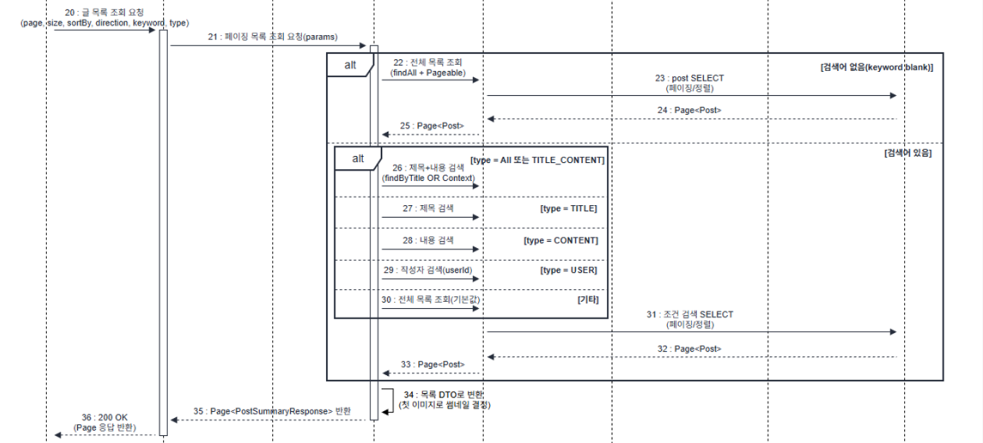
2. 프로젝트 과정
시퀀스 다이어그램 - 게시글 작성

Slide 28
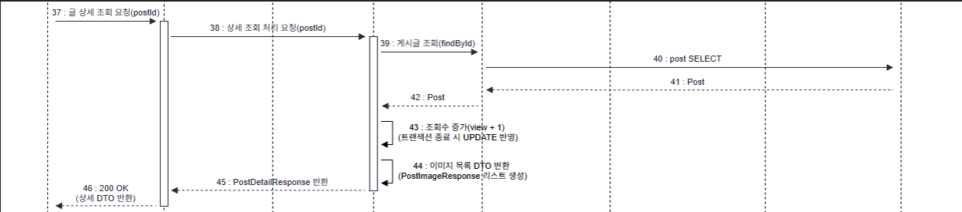
2. 프로젝트 과정
시퀀스 다이어그램 - 게시글 작성

Slide 29
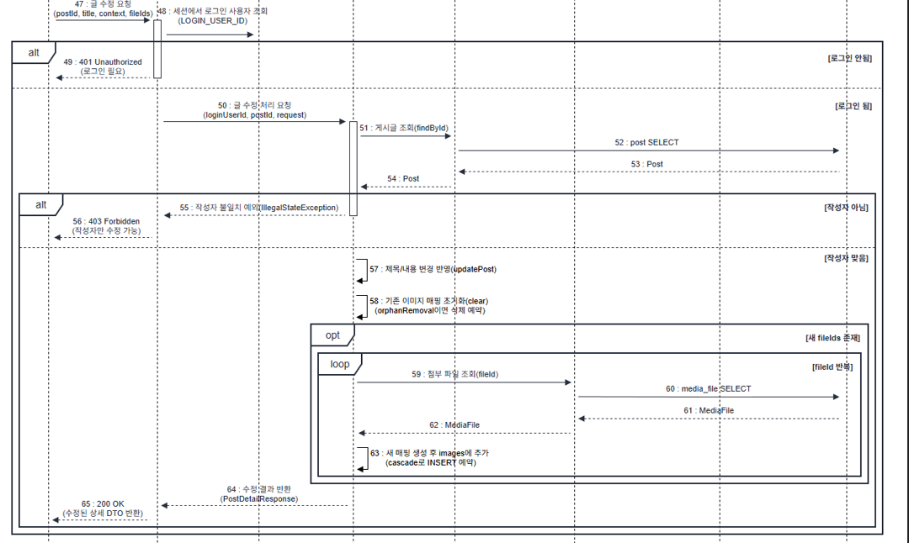
2. 프로젝트 과정
시퀀스 다이어그램 - 게시글 작성

Slide 30
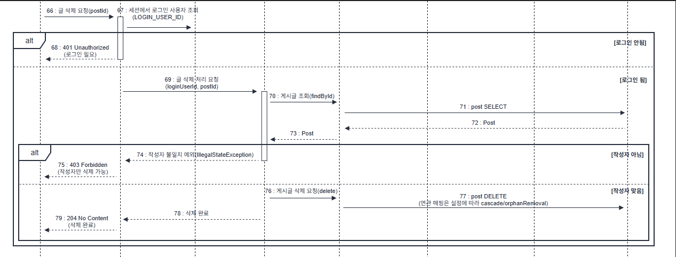
2. 프로젝트 과정
시퀀스 다이어그램 - 게시글 작성

Slide 31
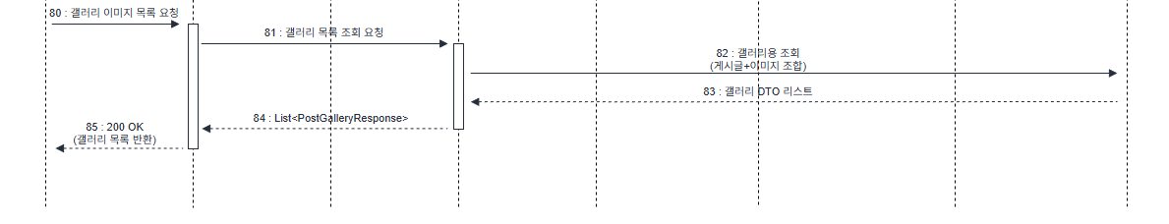
2. 프로젝트 과정
시퀀스 다이어그램 - 게시글 작성

Slide 32
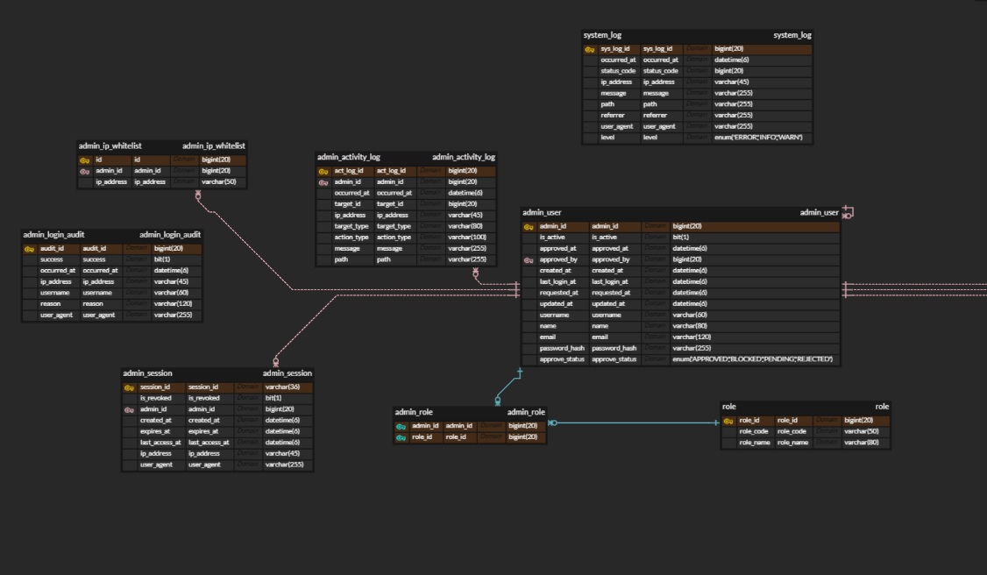
2. 프로젝트 과정
ERD

Slide 33
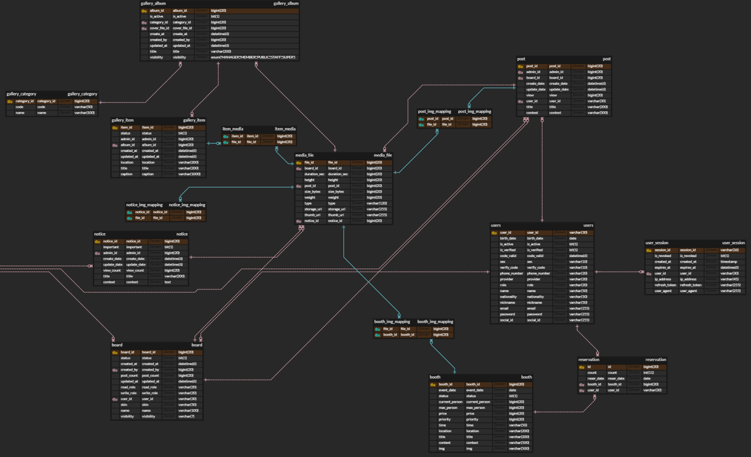
2. 프로젝트 과정
ERD

Slide 34
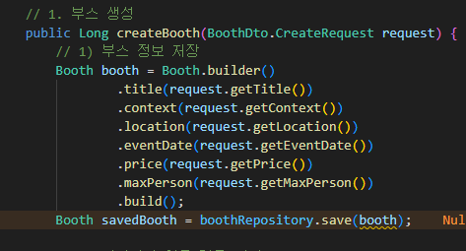
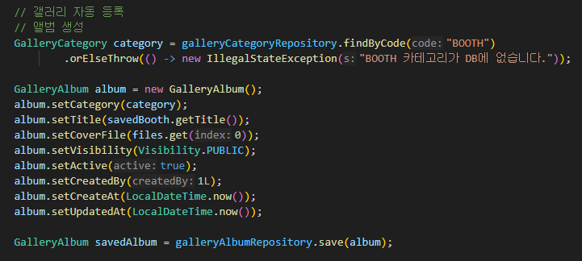
3. 프로젝트 코드 설명

Slide 35
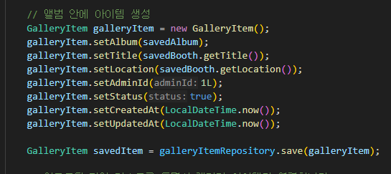
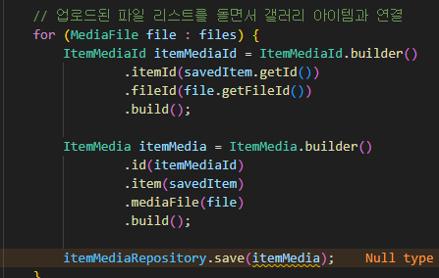
3. 프로젝트 코드 설명

Slide 36
4. 프로젝트 시연
www.youtube.com/@파란장미-z5q

Slide 37
Github 주소 https://github.com/FestivalWeb/Festival

Slide 38
Q&A

